Slide 1
ЛИН-ПРОЕКТ
«Оптимизация процесса сбора и обработки данных мониторинга физического развития детей дошкольного возраста»
Муниципальное бюджетное учреждение дополнительного образования «Детский оздоровительно-образовательный (профильный) центр «Крепыш»»
Руководитель проекта:
Харенко Виктория Сергеевна
Новокузнецкий
городской округ, 2024г.

Slide 2
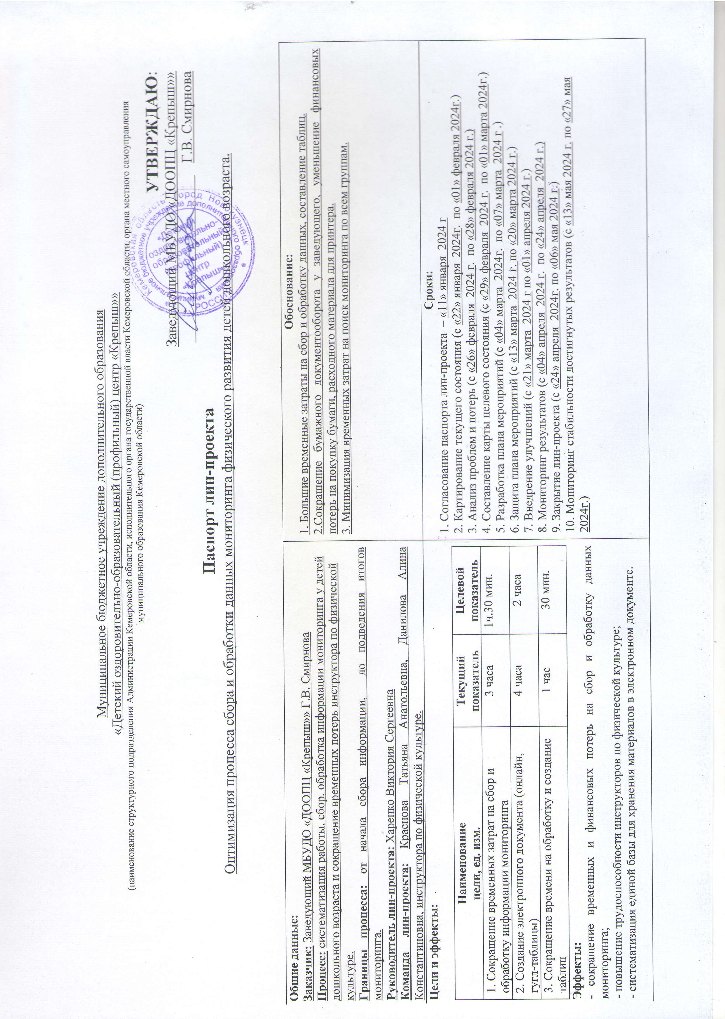
Паспорт лин-проекта
«Оптимизация процесса подготовки документов к аттестации инструкторов по физической культуре»

Slide 3

Команда проекта
Харенко Виктория Сергеевна –инструктор по физической культуре - руководитель проекта
Краснова Татьяна Анатольевна - инструктор по физической культуре
Данилова Алина Константиновна– инструктор по физической культуре

Slide 4
Карта текущего состояния процесса
Временные затраты на сбор и обработку информации мониторинга
инструктора
инструктора
инструктора
инструктора
вход
Составление таблиц на основе журнала посещений
Распечатывание таблиц для заполнения
Фиксирование данных показателей мониторинга
Подсчет данных
4 часа
50 мин
10 мин
1 час
2 часа
инструктора
инструктора
инструктора
инструктора
Составление диаграмм, сводных таблиц
Обработка данных
Передача данных
выход
30 мин
5 мин
15 мин

Slide 5

Пирамида проблем
Федеральный уровень
Региональный уровень
Уровень учреждения
1.Большие временные затраты на сбор и обработку данных, на составление таблиц;
2. Затраты на бумажный документооборот заведующего

Slide 6
Карта целевого состояния процесса
Сокращение временных затрат на сбор и обработку информации мониторинга
инструктора
инструктора
инструктора
Создание электронного документа посредством современных инструментов (гугл таблицы
Сокращение временных затрат на сбор и обработку данных
Систематизация единой базы для хранения мониторинга в электронном виде
2 часа
1 час 30 мин
30 мин

Slide 7
План мероприятий по устранению проблем
Основные проблемы
Решение
Большие временные затраты на сбор и обработку данных, на составление таблиц;
Создание электронного документа посредством современных инструментов гугл- таблицы
Сокращение бумажного документооборота у заведующего
(хранение в электронном виде)
Систематизация единой базы для хранения материалов в электронном документе
Временные потери на сбор и обработку данных мониторинга
Сокращение временных затрат на сбор и обработку

Slide 8
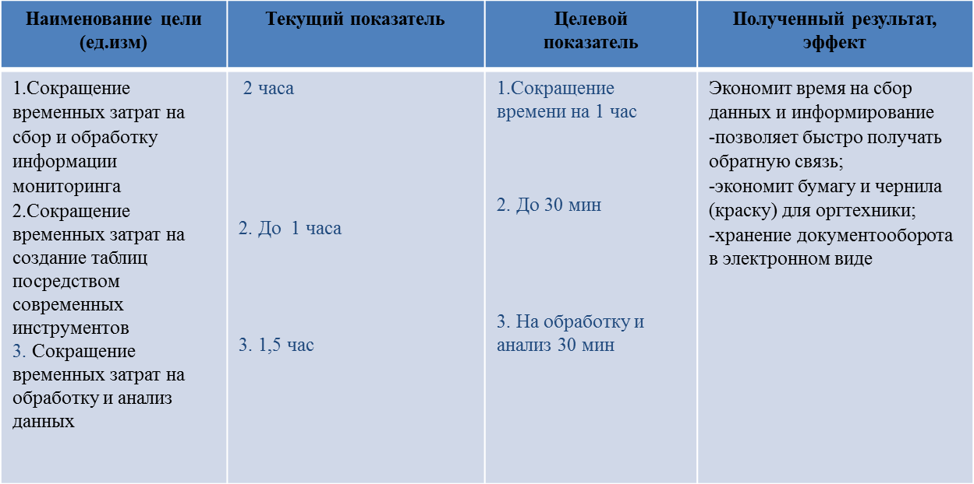
Достигнутые результаты

Slide 9
Было
Стало
Использовалось много бумаги, краски
Хранение данных в интернет (облачное хранилище), с ссылками.
Экономия бумаги, краски. (гугл формы)
У педагогов хранилось много папок
Папки хранятся (материалы) на съемных носителях

Slide 10
Информация

